Slide 1
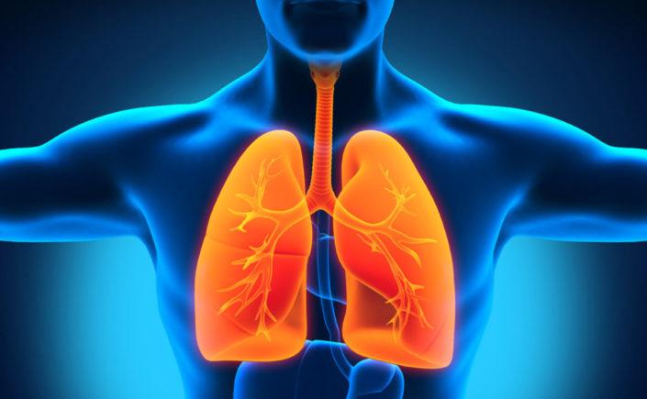
Ademhaling
Anatomie en fysiologie H4

Slide 2
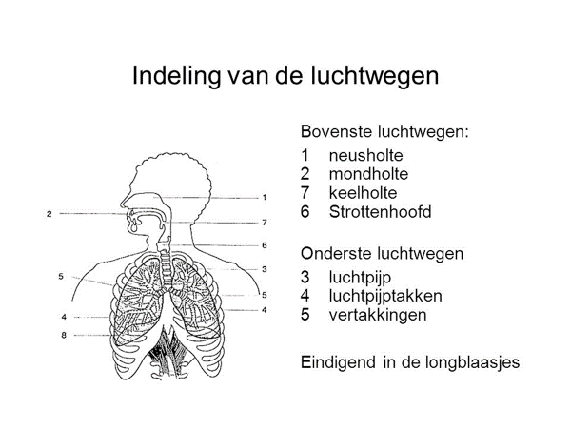

Slide 3
Leerdoelen
Wat wordt onder ademhaling verstaan?
Wat is de functie van ademhalen?
Wat wordt onder de ademhalingsweg verstaan?
Waarom kan je beter door je neus ademen dan door je mond?
Wat is de functie van twee bekerkraakbeentjes
Wat is de functie van het strottenklepje?
Wat is de functie van de huig?

Slide 4
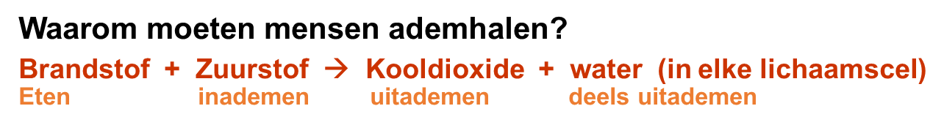
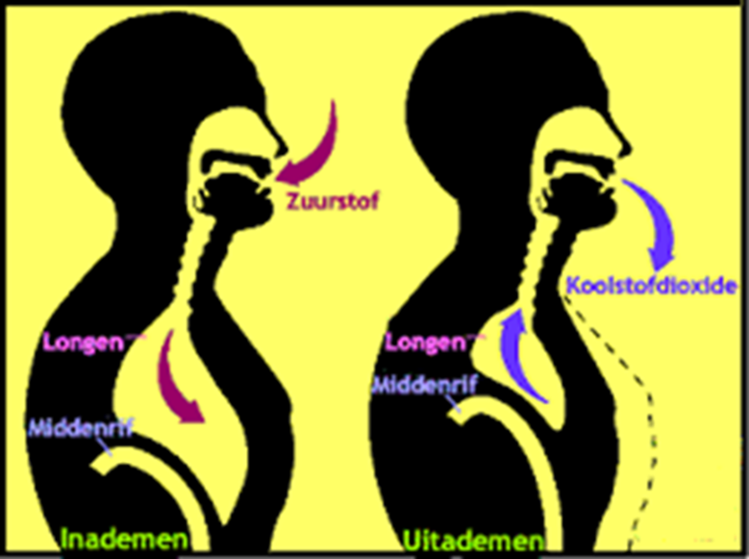
Wat is de functie van de ademhaling?

Slide 5
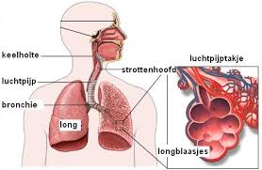
Wat is ademhaling?
Onder ademhaling verstaan we dan ook het proces van inademing en uitademing waarbij zuurstof wordt opgenomen in het lichaam en waarbij koolstofdioxide wordt afgegeven.

Slide 6
Ademhalingsweg
Als je lucht inademt wordt de volgende ademhalingsweg afgelegd:
neusholte (of mondholte),
keelholte,
strottenhoofd,
luchtpijp (die zich vertakt)
beide longen

Slide 7
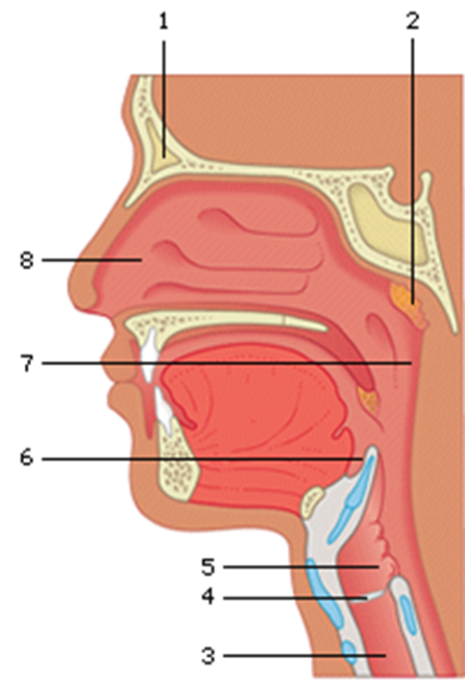
Anatomie neusholte en keelholte
1 = voorhoofdsholte (sinus frontalis)
2 = neusamandel (adenoïd)
3 = luchtpijp (trachea)
4 = stembanden (pica vocalis)
5 = strottenhoofd (larynx)
6 = strotklepje (epiglottis)
7 = neusholte (nasus)
8= neusschelp (concha(e)
9 = keelamandel (tonsillen)

Slide 8
1.Neusholte (nasus)
Voordeel neusademhaling
Ingeademde lucht wordt verwarmd en bevochtigd
Stofdeeltjes en micro-organismen (bacteriën en virussen) worden tegengehouden
Waarschuwing voor giftige gassen
De neusbijholte staat in verbinding met enkele neusbijholten (sinussen)
Nut: klankruimten voor stemvorming & verwarming
bovenkaak
voorhoofdsbeen

Slide 9
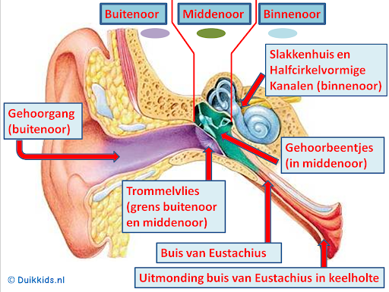
2. Keelholte (farynx)
Naar beneden twee openingen
strottenhoofd
Slokdarm
Tevens verbinding middenoor via
de buis van Eustachius

Slide 10
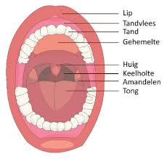
2.Keelholte (farynx)
De huig is dat lelletje achter in je mond in de keelholte. Als je slikt, sluit de huig de neusholte af.

Slide 11
3. Strottenhoofd (larynx)
Bouw strottenhoofd
schildbeenkraakbeen (vooruitstekende punt adamsappel)
ringkraakbeen
twee bekervormige kraakbeentjes (belangrijke rol bij het aanspannen van de stembanden en het vergroten of verkleinen van de stemspleet).
Strotklepje: sluit tijdens het slikken de luchtpijp af

Slide 12
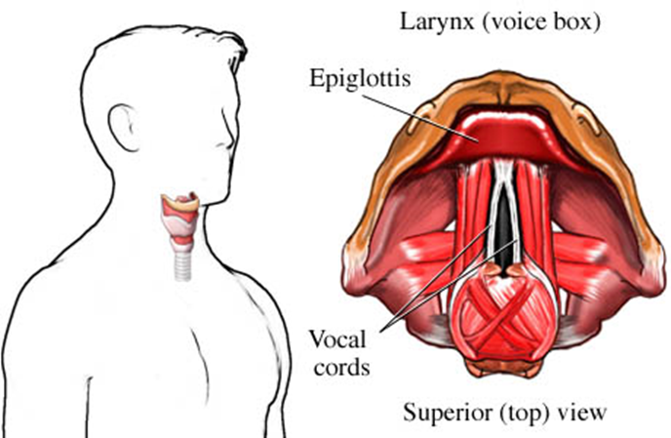
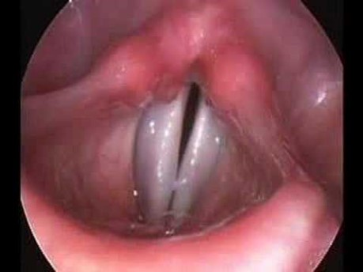
3. Strottenhoofd (larynx)
Stembanden: (door uitgeademde lucht worden de stembanden in trilling gebracht). https://youtu.be/v9Wdf-RwLcs
https://youtu.be/v9Wdf-RwLcs

Slide 13
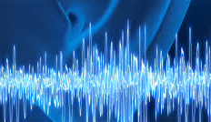
Strottenhoofd (larynx)
Toonhoogte en stemgeluid
De toonhoogte is afhankelijk van de lengte en de spanning van de stembanden.
Het stemgeluid is niet alleen afhankelijk van de stembanden maar onder andere ook van mondholte, tong, lippen en neusholte.

Slide 14
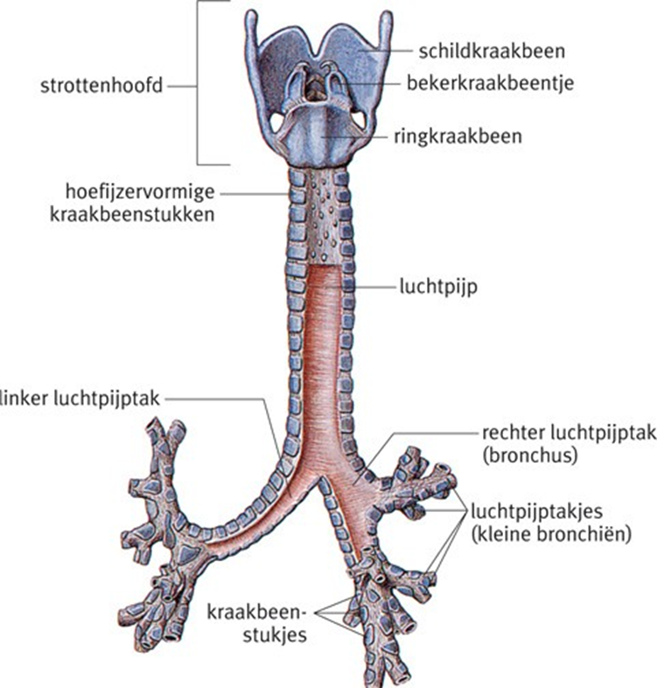
4. Luchtpijp (trachea)
Luchtpijp splitst in twee luchtpijptakken: een linker en een rechter bronchus (= luchtpijptak). (bronchiën = beide)

Slide 15
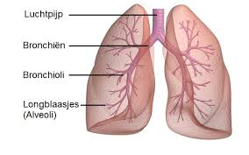
5. Longen
De linker en rechter bronchus vertakken zich net als een boom zodat er in elke long steeds kleinere luchtpijptakken ontstaan. De wand van deze takken bevat kraakbeenstukjes. Bij de kleinste en laatste vertakkingen, de bronchiolen, ontbreekt in de wand het kraakbeen. Hier zorgen spiertjes voor het openhouden van de luchtweg. De bronchiolen eindigen in longtrechters met longblaasjes. Iedere long bevat zo’n 150 miljoen longblaasjes.

Slide 16
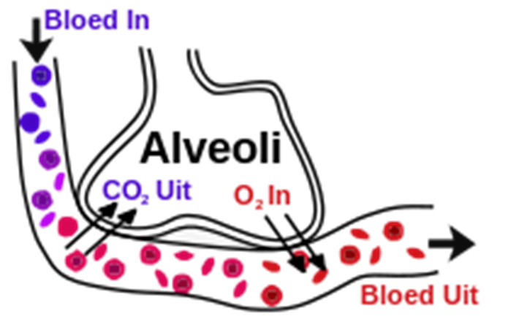
Gaswisseling
In de longblaasjes vindt uitwisseling van gassen plaats.
Zuurstof opname uit ingeademde lucht (opname rode bloedcellen)
Koolstofdioxide (CO2) afgestaan
Dit proces heeft diffusie

Slide 17
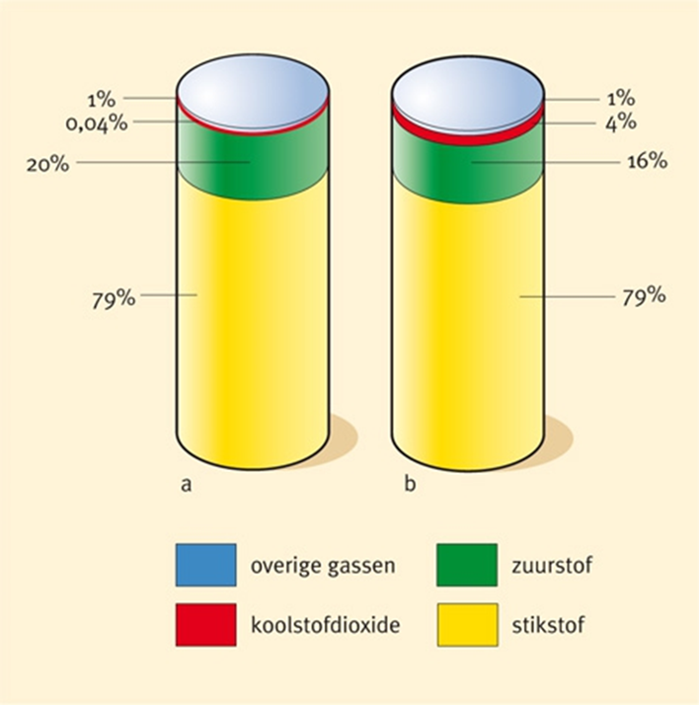
De samenstelling van de in- en uitgeademde lucht

